Slide 1
Nemlineáris Dinamikai Modellek a Biológiában Lotka-Volterra populáció modell 5. gyakorlat
Juhász János (juhasz.janos@.itk.ppke.hu)
Schäffer Katalin (sch.katalin17@gmail.com)

Slide 2
Populáció dinamika
Modell kémiai oszcillációkra, ragadozó (y) és prédájának (x) együttélésére:
dx=x*(α-β*y)
dy=y*(-γ+δ*x)
Az egyenletek megmondják, hogy adott kiindulási x és y mellett hogyan alakul az egyes fajok egyedszáma.
A kezdeti értékektől függő stabil oszcilláció alakul(hat) ki a 2 faj mennyiségében.
Természetes szaporulat
Természetes halál
Fajok közti interakció (itt predáció)

Slide 3
Feladatok
A megadott 4 egyenletrendszerre:
dinamika vizsgálata a tengelyeken (x=0 vagy y=0)
belső egyensúly pont meghatározása (x>0 és y>0 és dx=0 és dy=0)
hogyan viselkedik a rendszer?
Ábrázoljuk a dx=0 és dy=0 egyeneseket
Számítsuk ki a két populáció mennyiségének alakulását több kiindulási pontból
Számítsuk ki a vektormező gradiensét is
Lásd: gyak04_Lotka_Volterra.m és gyak05_Lotka_Volterra_nyeregpont.m kódok

Slide 4
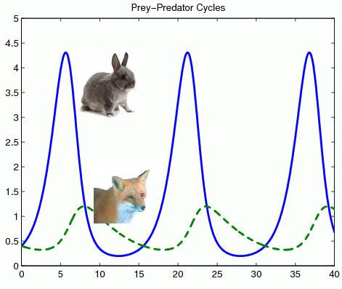
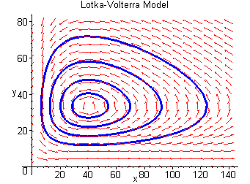
Lotka-Volterra feladatok
Klasszikus ragadozó - préda modell
kritikus eset

Slide 5
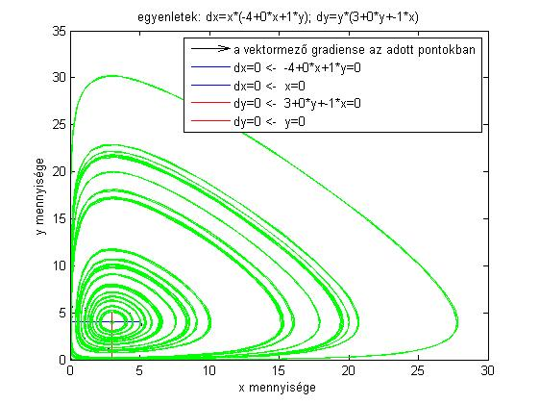
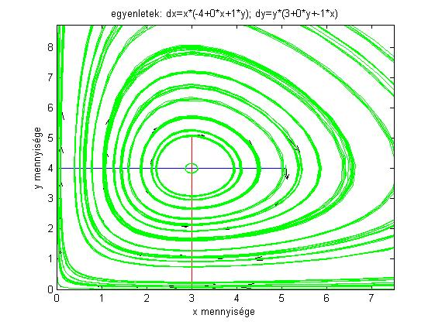
1) Oszcilláció (centrum)
A kezdeti értékektől függ a mértéke
Ideális eset

Slide 6
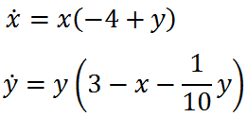
Lotka-Volterra feladatok
reálisabb eset (y kis mértékben pusztul x nélkül is)

Slide 7
2) Y pusztul is (stabil fókusz)
Az előbbi ideális rendszert kicsit megzavarva már nem oszcillál azonos frekvenciával hanem egy stabil ponthoz tart (~ súrlódás fizikai rendszereknél)
A 2 faj közt stabil létszámbeli egyensúly alakul ki (a kezdeti állapottól függetlenül (ha x0>0 és y0>0))
Ráközelítve a stabil pontra látszik, hogy a trajektóriák nem érik el, hanem körülötte köröznek:
ez numerikus hiba: a vektormezőt kirajzolva látszik hogy a vonzás az egyensúlyi pontba nagyon gyenge és az ode45-nek kissé destabilizáló hatása van (mint az implicit Euler módszernek is), a stabil pontból inkább kimozdítja a megoldásokat, ezért nem látszik, hogy a megoldások elérnék azt, csak köröznek körülötte

Slide 8
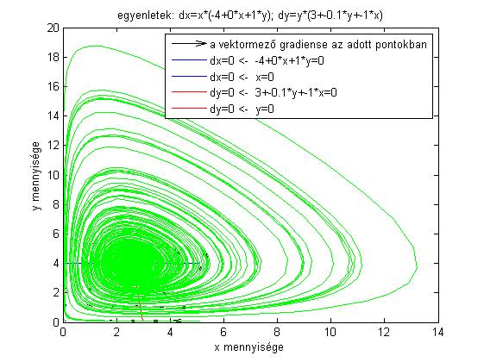
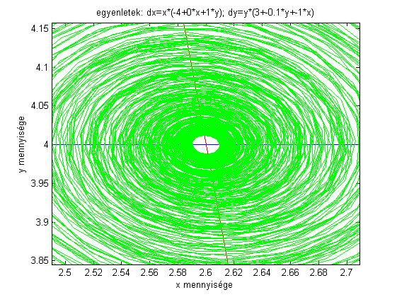
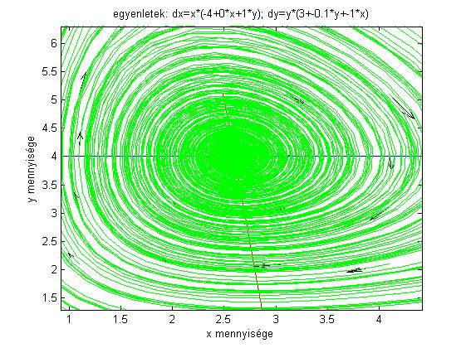
2) Y pusztul is (stabil fókusz)

Slide 9
Lotka-Volterra feladatok
véletlen hatás kivédése (nagyon kis y populáció már nem életképes)

Slide 10
3) Kis mennyiségben az y nem életképes (stabil csomó, stabil fókusz)
Még reálisabb eset: ha egy fajból már kevés van, nagyon sérülékennyé válik, valószínű, hogy kihal
Az eddigi modellekben ezzel szemben extrém kis mennyiségekről is növekedésnek indulhattak a populációk
Itt a fajok kezdeti arányától függ, stabil egyensúly alakul-e ki a 2 faj közt (oszcillációk után), vagy mindenki kihal

Slide 11
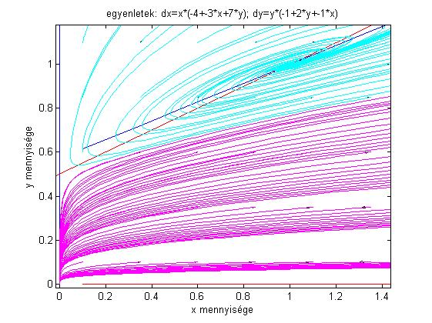
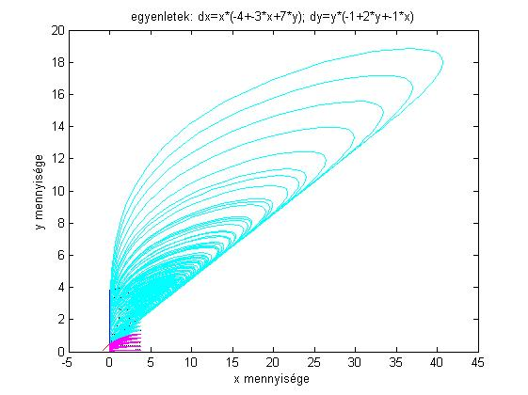
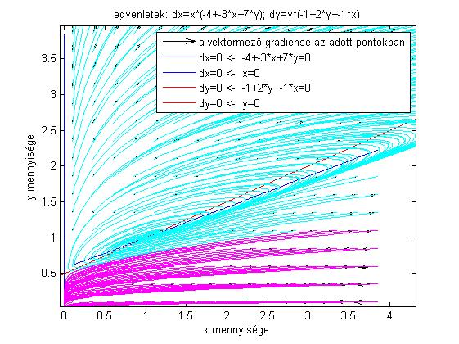
3) Kis mennyiségben az y nem életképes (stabil csomó, stabil fókusz)

Slide 12
Lotka-Volterra feladatok
4. Két populáció versengése (nyeregpont ábrázolása)
További feladatok:
rajzoljuk ki a nyeregpontot
ábrázoljuk minél szemléletesebben az „élet és halál” szeparáló görbéjét (a görbét ami eldönti, melyik faj marad meg)

Slide 13
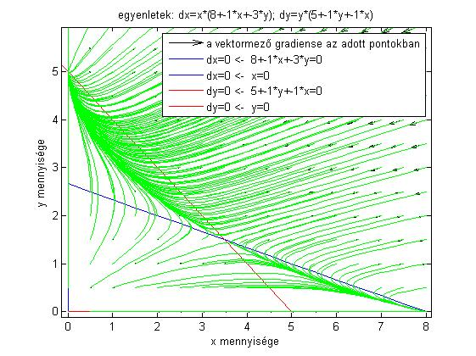
4) Versengés (nyeregpont)
A 2 faj kezdeti arányától függően vagy az egyik vagy a másik marad életben (jellemző mennyiséggel)

Slide 14
4) Versengés: nyeregpont
Stabil egyensúlyi pontokat könnyű megmutatni, maga a folyamat rajzol <- a stabil pontba tartanak a pályák
A nyeregpont szemléltetése nehezebb <- ide pont nem mennek megoldások
Tippek:
A nyeregpont környezetéből indítva a megoldásokat nyeregpont jól közelíthető (a trajektóriák a 2 stabil egyensúlyi pont valamelyikébe tartanak)
Ha az dx, dy rendszer helyett a –dx, -dy rendszert oldjuk meg, akkor „megfordítottuk a folyamat idejét”, így megtudjuk, hogy honnan indulnának azok a trajektóriák, amiknek az adott pontban végződnének
A nyeregponthoz közeli pontokból az idő mindkét irányába megoldva a rendszert az „élet és halál” szeparáló görbe kirajzolható

Slide 15
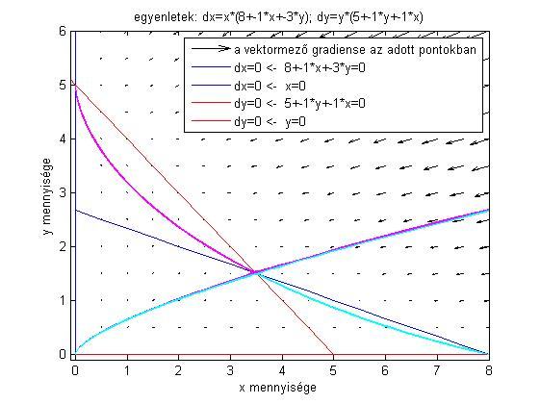
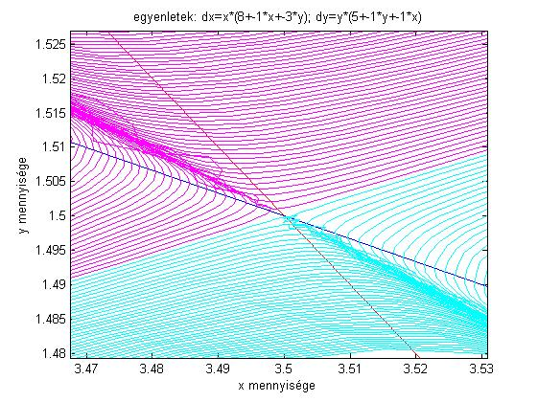
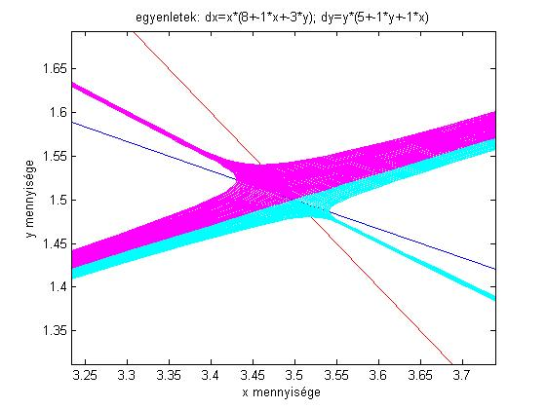
4) Versengés: nyeregpont

Slide 16
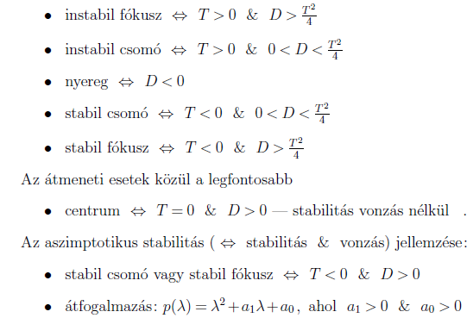
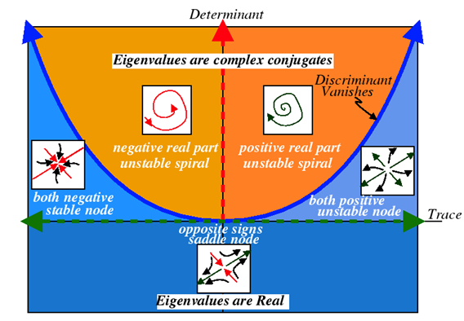
Nyom-determináns diagram

Slide 17
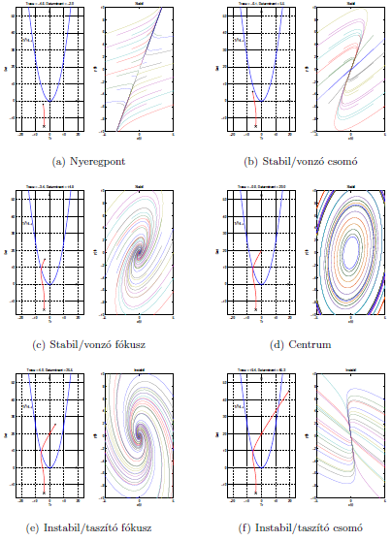
lásd Trace-det_abra.m
kód
És a szkennelt lap a
Wiki oldalon

Slide 18
Feladat
A korábbi 4 populáció dinamikai rendszer egyensúlyi pontjainak típusát is határozzuk meg a Nyom(trace)-determináns diagram segítségével
Tipp:
Számoljuk ki az egyensúlyi pontokat (dx=0 ÉS dy=0)
Határozzuk meg a rendszer Jacobi mátrixát:
[dx x-szerint deriválva, dx y szerint deriválva;
dy x szerint deriválva dy yszerint deriválva]
Helyettesítsük be ebbe a mátrixba az egyensúlyi pontok x y koordinátáit
Számítsuk ki a kapott mátrix nyomát (T) és determinánsát (D)
A kapott T,D pontot elhelyezve a nyom-determináns ábrán megkapjuk az egyensúlyi pont típusát

Slide 19
Matlab® kiegészítés
[X,Y] = meshgrid(x,y) replicates the grid vectors x and y to produce a full grid.
equation= @(t,y) [y(2); y(1)]; y(1) = x, y(2) = y, bal oldal dx/dt ; jobb oldal dy/dt
[t,y]=ode45(equation, [t₀,t_{max}][X_{init},Y_{init}]); több ode solver is választható, elsőnek ezt próbáljuk
figure creates figure graphics objects. Figure objects are the individual windows on the screen in which the MATLAB software displays graphical output.
plot(x,y,how…)
subplot(m,n,p) (m*n re osztja a figure-t, p. pozícióba/tartományba, etc.))
contour(X,Y,Z), contour(X,Y,Z,n), and contour(X,Y,Z,v) draw contour plots of Z using X and Y to determine the x- and y-axis limits.

